Slide 1
VII. Bảo mật
Hệ phân tán (NW605)
Mật mã học
Liên lạc an toàn
Chứng thực - Authentication
Cấp phép - Authorisation

Slide 2
An ninh tại các hệ phân tán
Có liên hệ với độ tin tưởng (dependability)
Bảo mật: Thông tin / dịch vụ chỉ được cung cấp cho những đối tượng được cấp phép
Tính toàn vẹn: Sửa đổi chỉ được thực hiện theo các cách được cho phép
Có sẵn: Hệ thống sẵn sàng để những đối tượng được cấp phép sử dụng
Hai khía cạnh:
  An toàn dữ liệu: liên lạc, bảo vệ
  An toàn hệ thống
Chính sách an ninh:
  Qui định mỗi thực thể trong hệ thống (người dùng, dịch vụ, dữ liệu, máy) được phép thực hiện các hành động nào

Slide 3
Các mối đe dọa an ninh
Interception - Trộm: đối tượng không được cấp phép chiếm được quyền truy nhập một dịch vụ hay dữ liệu
Interruption - Ngắt: dịch vụ hay dữ liệu trở nên không dùng được, bận, bị hỏng, v.v..
Modification - Sửa: dữ liệu bị sửa hoặc dịch vụ bị xáo trộn bởi đối tượng không được cấp phép
Fabrication - Giả mạo: tạo thêm dữ liệu hay hoạt động mà đáng ra không tồn tại

Slide 4
Các dạng tấn công
Tấn công tĩnh/động:
  Passive: quan sát dữ liệu mà không sửa đổi dữ liệu
  Active: sửa dữ liệu
Tấn công kênh liên lạc:
  Nghe trộm - Eavesdropping
    Trộm mật khẩu
  Giả mạo - Masquerating
    Lấy thông tin thẻ tín dụng
  Xáo trộn nội dung thông điệp – Message tampering
    Thay đổi số tiền nhập vào tài khoản
  Phát lại – Replay
  Từ chối dịch vụ – Denial of Service

Slide 5
Các cơ chế an ninh
Mã hóa: biến đổi dữ liệu thành cái mà kẻ tấn công không thể hiểu
  Phương tiện để thực hiện tính bảo mật
Chữ kí số
  Hỗ trợ kiểm tra tính toàn vẹn (dữ liệu đã bị sửa?)
Authentication - Chứng thực: kiểm chứng định danh mà một thực thể nhận
Authorisation: xác định xem một thực thể đã được chứng thực đươc phép thực hiện những hành động nào
Audit: kiểm tra xem thực thể nào truy nhập cái gì, phân tích các hành động xâm phạm an ninh

Slide 6
Áp dụng các cơ chế an ninh ở đâu?
Trong mạng
  Ví dụ: mã hóa/giải mã các gói tin tại các thiết bị định tuyến
Tại tầng giao vận
  Ví dụ: dùng Secure Socket Layer (SSL) để truyền thông điệp an toàn qua kết nối TCP
Tại middleware
  Cung cấp một loạt cac dịch vụ từ RPC an toàn đến chứng thực và cấp phép người dùng

Slide 7
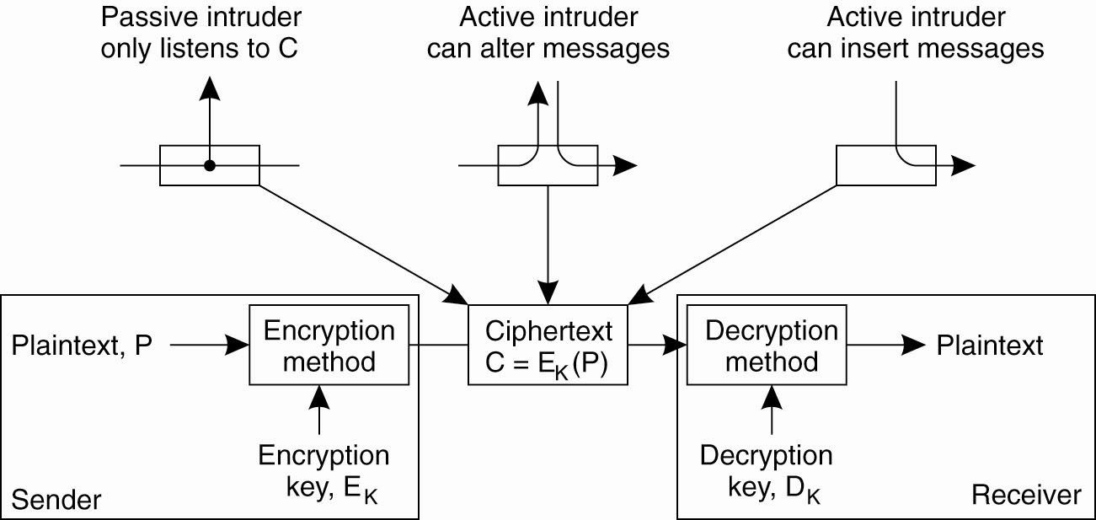
Mật mã học
  Mã hóa thông điệp P (plaintext) thành C (ciphertext) bằng hàm E_{K} với tham số là khóa K
  Khôi phục P bằng khóa và hàm D_{k}: P = D_{k}(C)
  Tái xây dựng P từ C mà không biết K là việc không khả thi

Slide 8
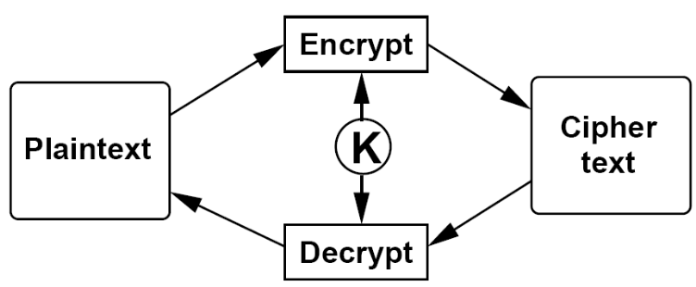
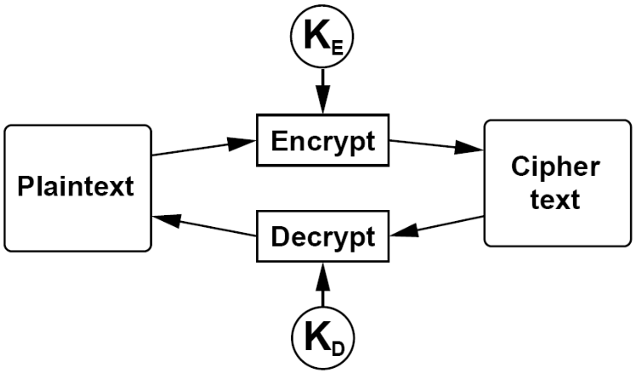
Các kiểu mã hóa
Mã hóa đối xứng (hay mã hóa khóa bí mật)
  Dùng cùng một khóa để mã hóa và giải mã thông điệp
  Bên gửi và bên nhận phải cùng biết khóa
  P = D_{k}(E_{k}(P))
  Nhanh, thích hợp với dữ liệu lớn
  Cần kênh an toàn để gửi khóa
  Ví dụ: DES, AES
Mã hóa không đối xứng (hay mã hóa khóa công khai)
  Một cặp khóa K_{D}≠K_{E}, không thể tính K_{D} từ K_{E}
  Công khai K_{E} , bí mật K_{D}
  P = D_{kd}(E_{ke}(P))
  Chậm, không phù hợp với dữ liệu lớn
  Ví dụ: RSA

Slide 9
Mật mã học
Kí hiệu:
K_{A,B} : khóa bí mật mà A và B dùng chung
K⁺_{A} : khóa công khai của A
K⁻_{A} : khóa bí mật của A

Slide 10
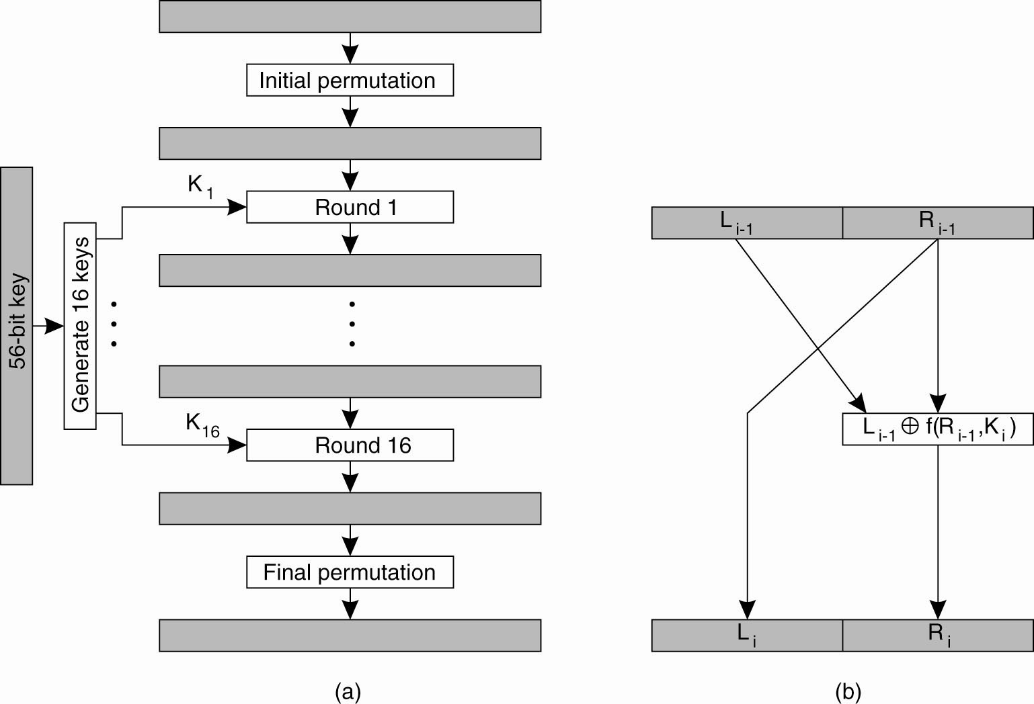
Mã hóa đối xứng DES
một vòng (round)
Mã hóa một khối 64 bit

Slide 11
Mã hóa khóa công khai RSA
Sinh khóa bí mật và khóa công khai:
  Chọn hai số nguyên tố lớn, p và q
  Tính n = p × q và z = (p − 1) × (q − 1)
  Chọn số d nguyên tố cùng nhau với z
  Tính e sao cho e × d = 1 mod z
Đặc điểm:
  Rất chậm
  An toàn do việc phân tích nhân tử với số lớn là khó về mặt tính toán
  Dùng để thiết lập kênh an toàn (phân phát khóa)

Slide 12
Các hệ thống mã hóa khác
Triple-DES – phức tạp hơn và chậm hơn DES
4× Fenced DES – nhanh gần bằng DES
AES – chuẩn mới [2001] thay thế DES
IDEA, Blowfish, RC4, SEAL, ...
PGP - Pretty Good Privacy
  dùng RSA để gửi khóa, IDEA để mã hóa dữ liệu
  phổ biến rộng rãi, phần mềm tự do
  thường dùng trên Internet

Slide 13
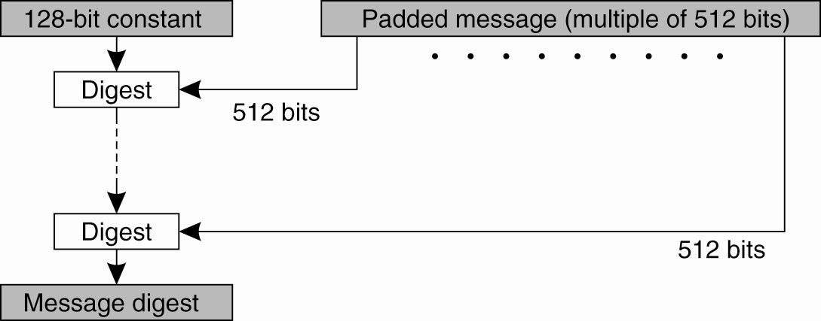
Tóm tắt thông điệp – digest
Kiểm tra xem một thông điệp đã bị sửa hay chưa?
  Dùng hàm băm H để tính tóm tắt (digest) của thông điệp
  Kết quả H(M) là tóm tắt của thông điệp M
  H thỏa mãn điều kiện khó tìm được M’ mà H(M’) = H(M)
  Digest được gửi kèm thông điệp để so sánh
  SHA, MD5

Slide 14
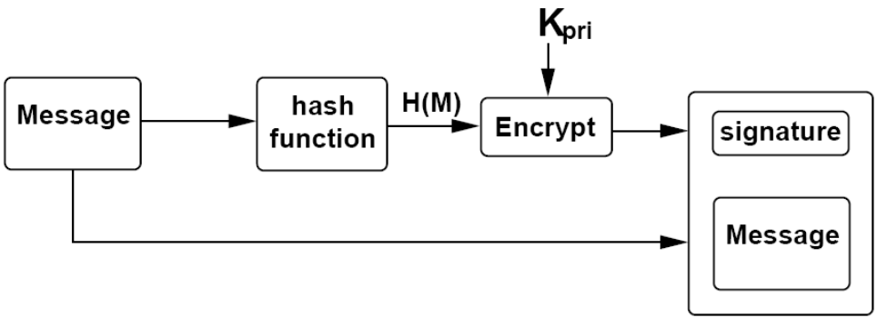
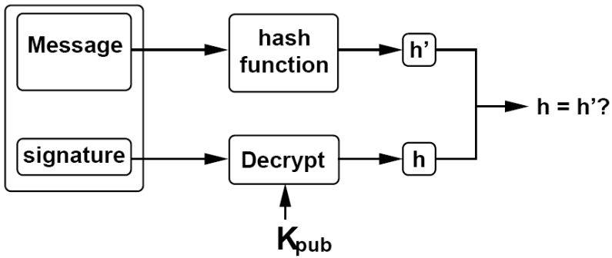
Chữ kí số - digital signature
Kiểm tra ai là người đã gửi thông điệp
Thông điệp M, khóa bí mật của bên gửi Kpri,
thông điệp sau khi kí: {M, {H(M)}Kpri}
Bên nhận dùng khóa công khai tương ứng K_{pub} để khôi phục digest
So sánh tóm tắt vừa khôi phục được với kết quả H(M)
Nếu trùng nhau, thông điệp đã không bị sửa,
bên gửi là chủ của K_{pri}

Slide 15
Các giao thức mật mã học
Xây dựng lời giải cho các bài toán thực thụ từ:
  mã hóa,
  tóm tắt an toàn,
  chữ kí,
  bộ sinh số ngẫu nhiên
Các cơ chế giao thức:
  Hỏi-đáp (challenge-response)
    Nonce (number-used-once) dùng để liên hệ hai thông điệp với nhau
  Vé (ticket) – thông tin bảo mật được truyền cho một bên khác
  Khóa phiên làm việc (session key)

Slide 16
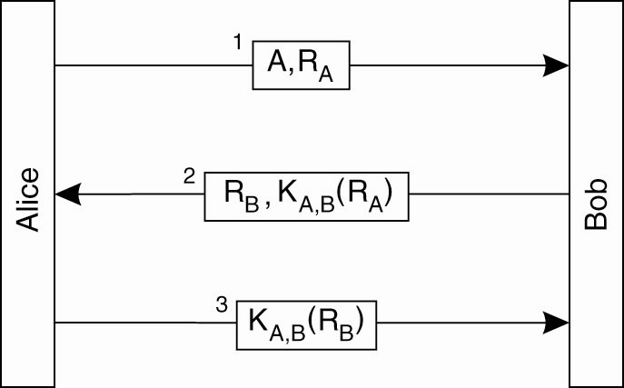
Giao thức chứng thực
Một khóa bí mật dùng chung
  Dễ bị reflection attack

Slide 17
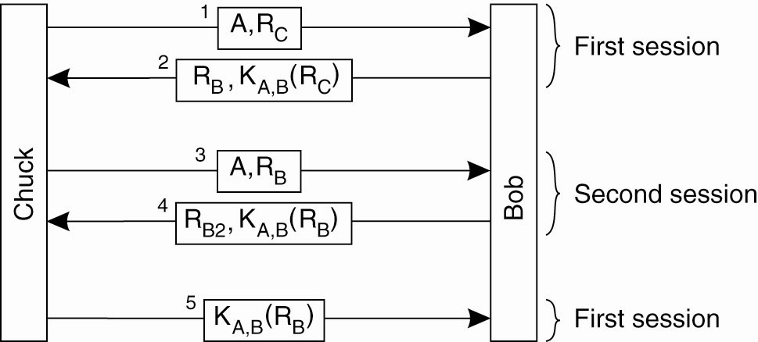
Giao thức chứng thực
Reflection attack

Slide 18
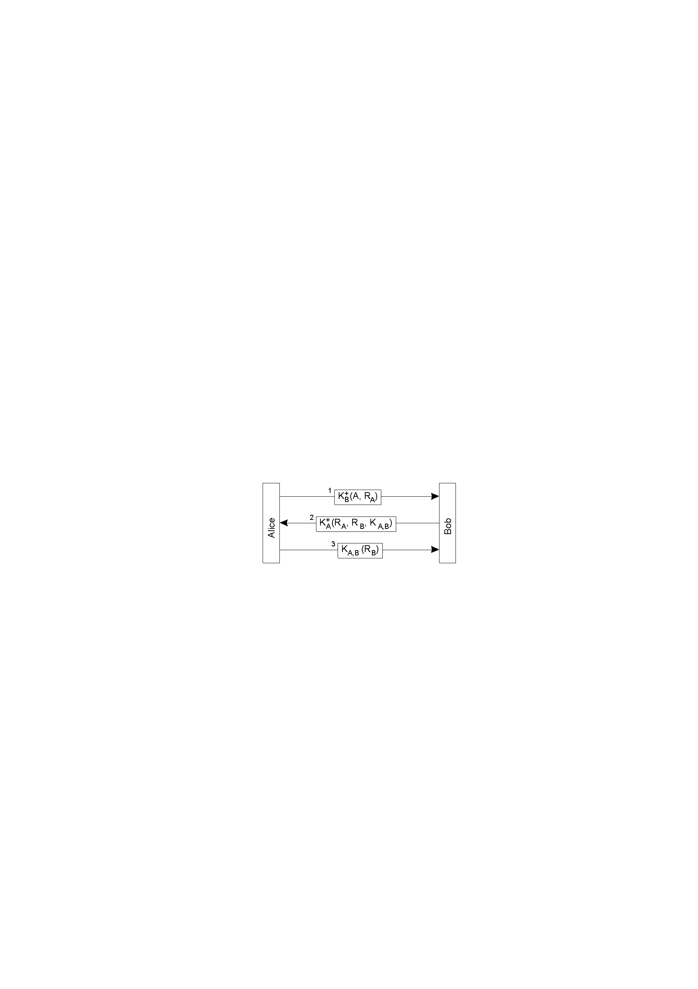
Giao thức chứng thực
Giao thức dùng khóa công khai

Slide 19
Phân phối khóa
Giao thức của Needham và Schroeder
Key Distribution Centre, KDC
1. Tôi là A, muốn liên lạc vơi B; tôi gửi kèm một nonce:
[A, B, N_{A}]
2. Tôi đã nhận được thông điệp với ID N_{A}, đây là khóa mới để liên lạc với B, tất cả được mã hóa bằng khóa bí mật của bạn:
[ K_{A}(N_{A}, B, K_{A,B}, ticket) ]
1
2
3. A giải mã và gửi ticket to B: [ ticket ]
A
3
B
4. Ticket chứa K_{B}(K_{A,B}, A)
(mã hóa bằng khóa của B). B giải mã và gửi A một ID được mã hóa bằng khóa chung [ K_{A, B}(N_{B}) ]
4
5
5. A trả lời bằng nonce của B đã được sửa theo quy ước và mã hóa bằng khóa chung:
[ K_{A,B}( N_{B} – 1) ].
Notes:
What is known when … !
1. Nothing established yet
2. The identifier ensures A knows the message was in response to message 1. A knows that S sent the message because only S knows A’s secret key
3. B knows the ticket must have come originally from S, since only S knows B’s secret key
note: it cannot be guaranteed to have come from A though (not guaranteed fresh - need timestamps)
4. A knows B is genuine, because only B (and S) know B’s secret key
5. B knows that A was the sender of the original message because A was able to decrypt the identifier, change it, then encrypt and send it back (cf simply replaying same message). The transformation itself may be made public.

Slide 20
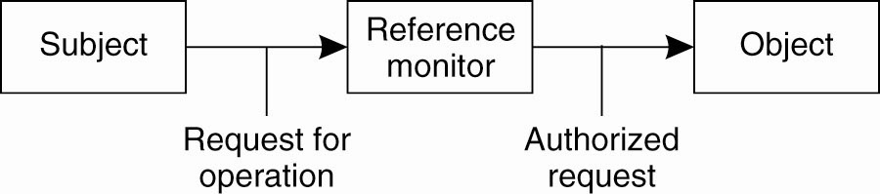
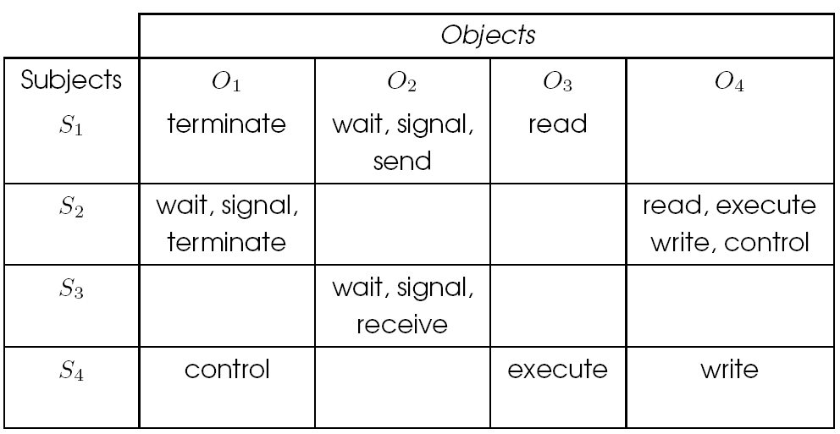
Cấp phép và kiểm soát truy nhập
Xác định xem một thực thể đã được chứng thực được quyền làm những gì
Mô hình chung
Ma trận điều khiển truy
nhập - ACM

Slide 21
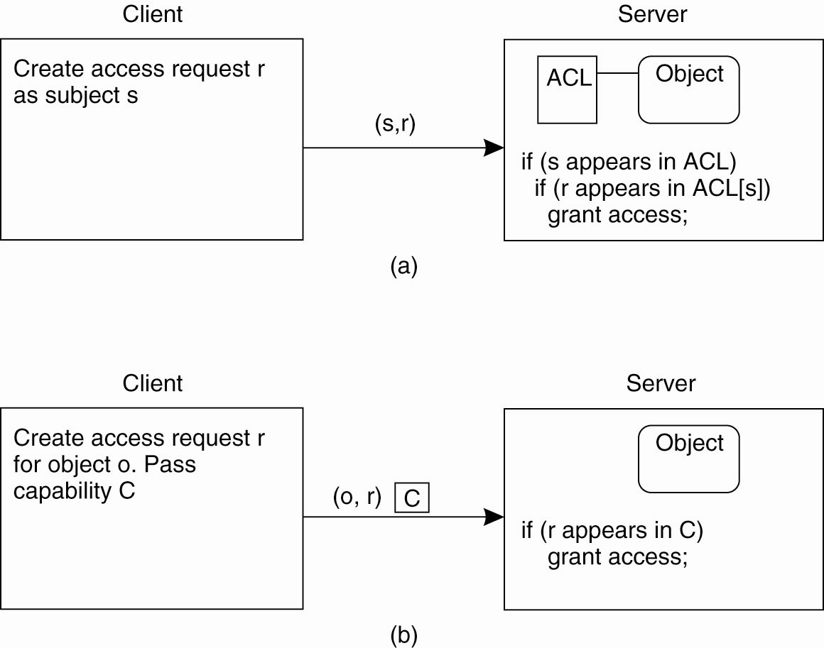
Ma trận kiểm soán truy nhập
Danh sách
ACL
Capability

Slide 22
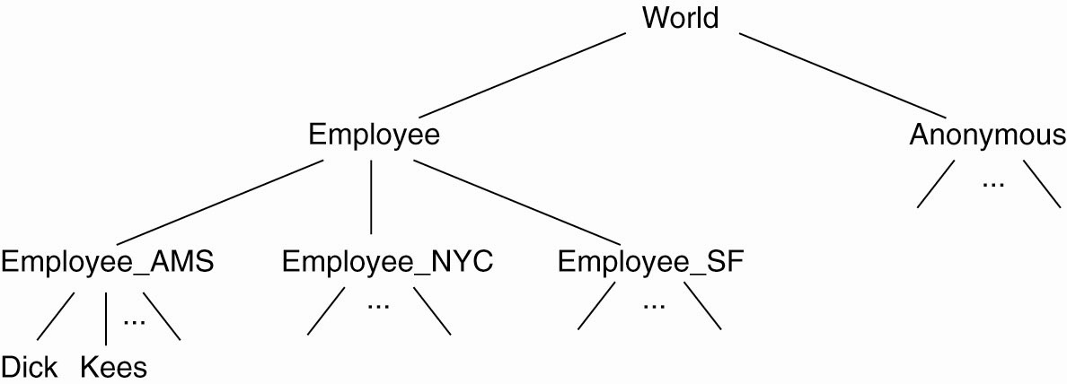
Protecting domain

Slide 23
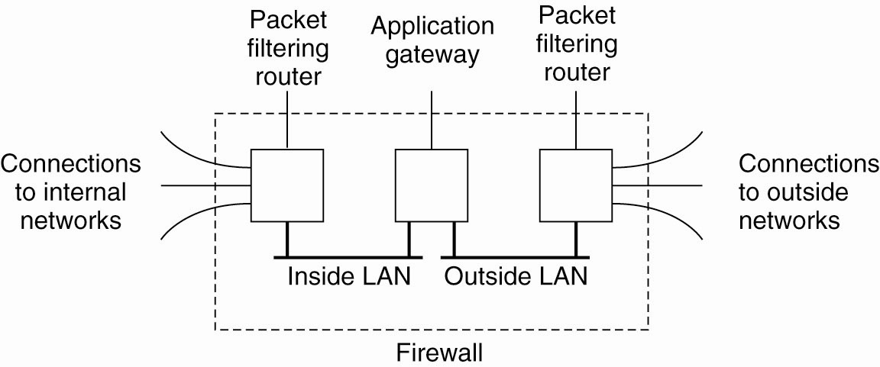
Tường lửa
client/server không đáng tin
Tách một phần của hệ thống khỏi thế giới bên ngoài
Các thông điệp nhận được bị kiểm tra và lọc
Hai loại: packet-filtering, application-level

